Slide 1



Результаты
Всероссийских проверочных работ по русскому языку
Орловская область
2025 год
4-8, 10 классы

Slide 2
Основные результаты
по русскому языку
4 классы

Slide 3

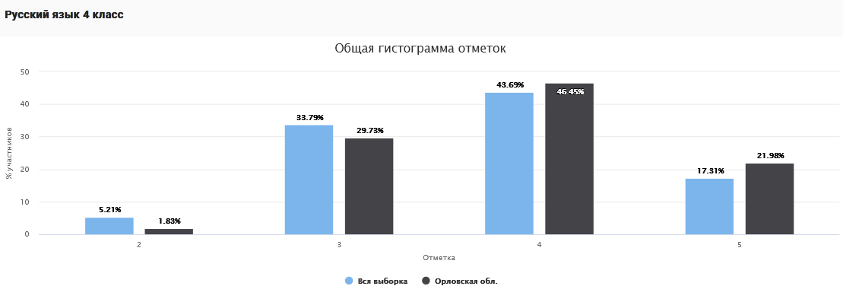

Распределение участников по полученным отметкам

Slide 4
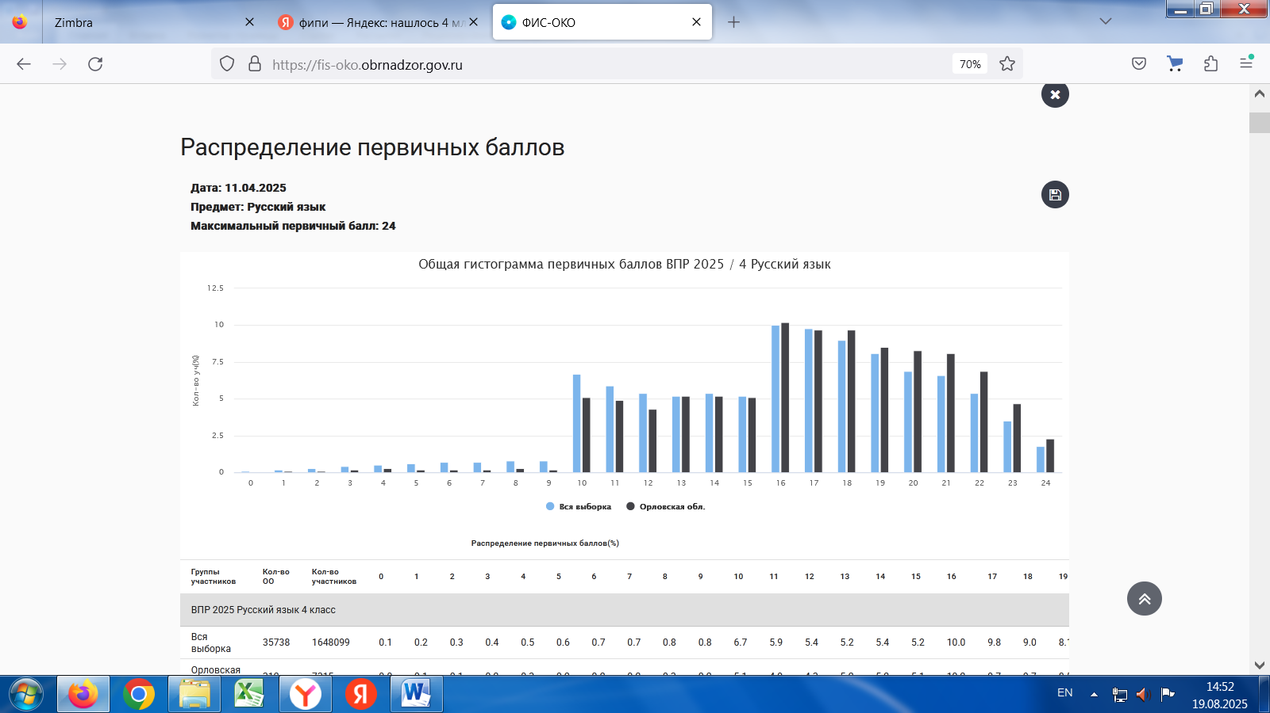
Распределение первичных баллов

Slide 5
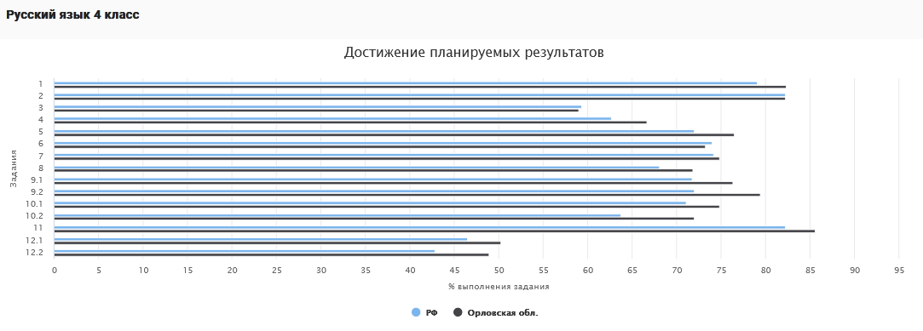
Достижение планируемых результатов в соответствии с ПООП НОО и ФГОС

Slide 6
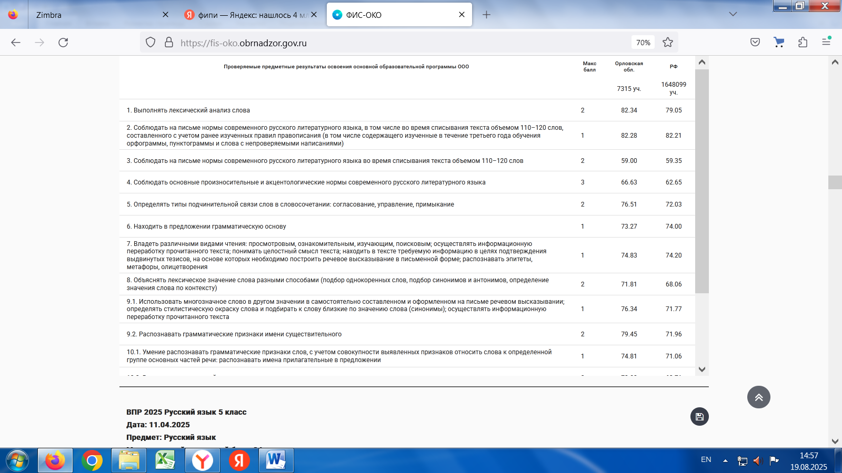
Достижение планируемых результатов в соответствии с ПООП НОО и ФГОС

Slide 7
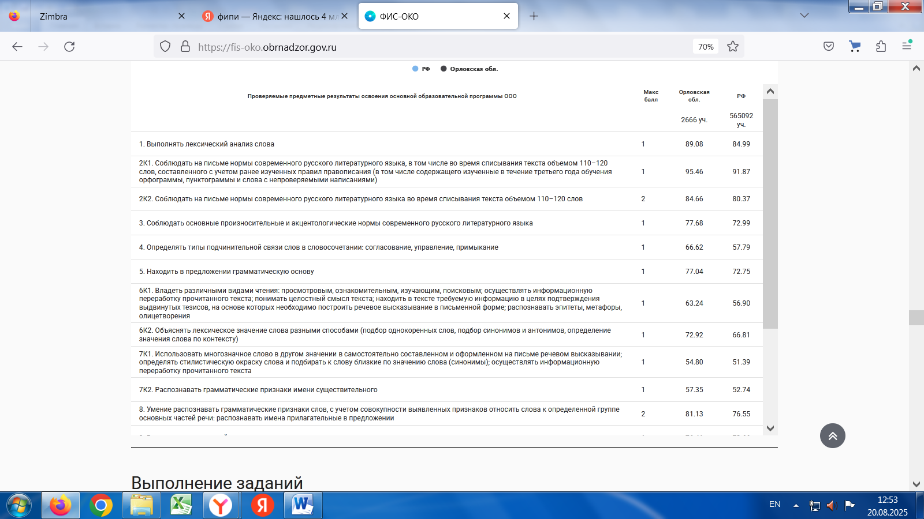
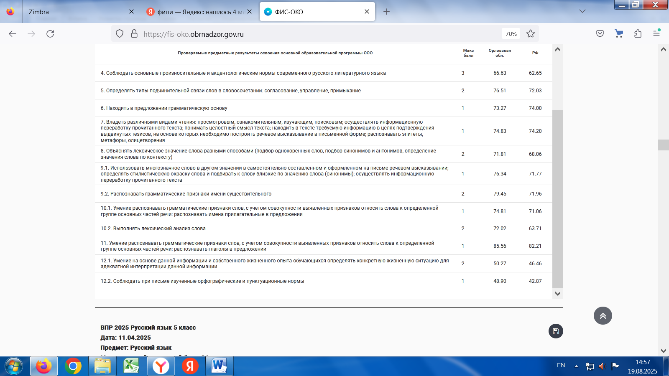
Достижение планируемых результатов в соответствии с ПООП НОО и ФГОС

Slide 8
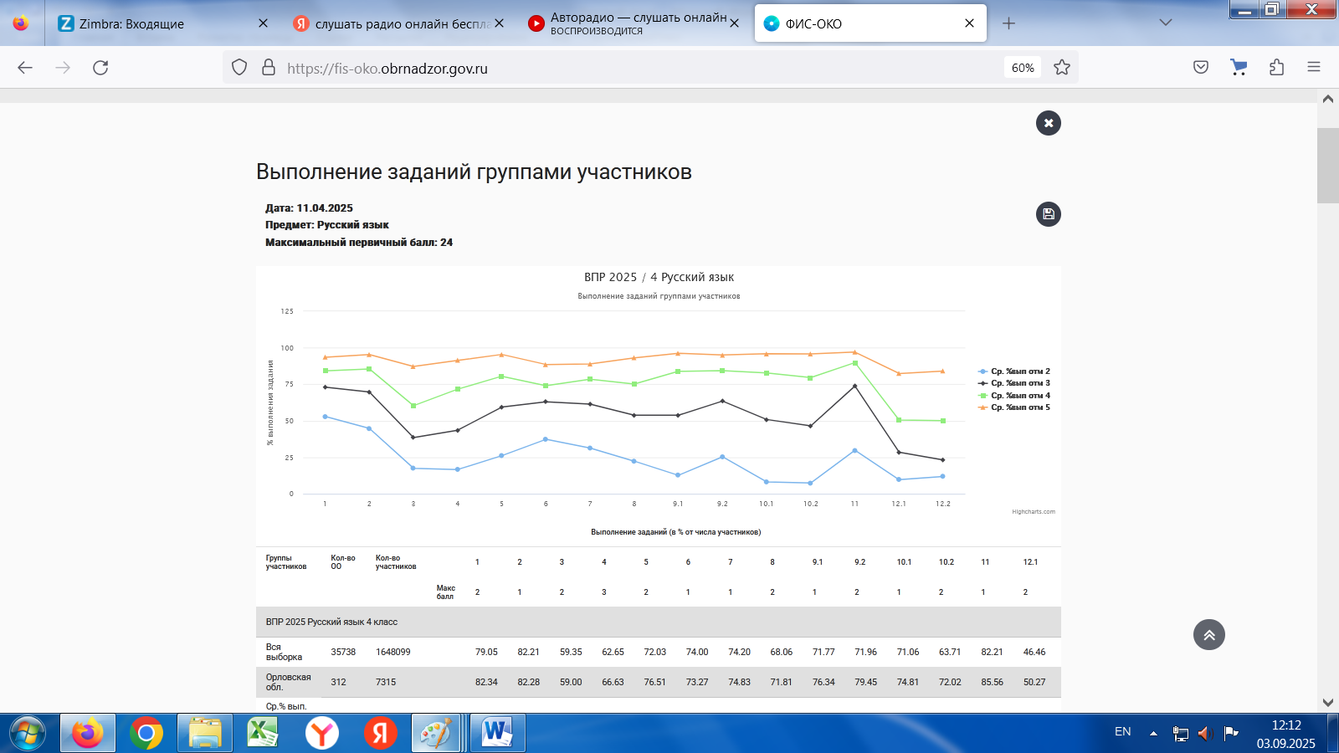
Выполнение заданий группами участников

Slide 9
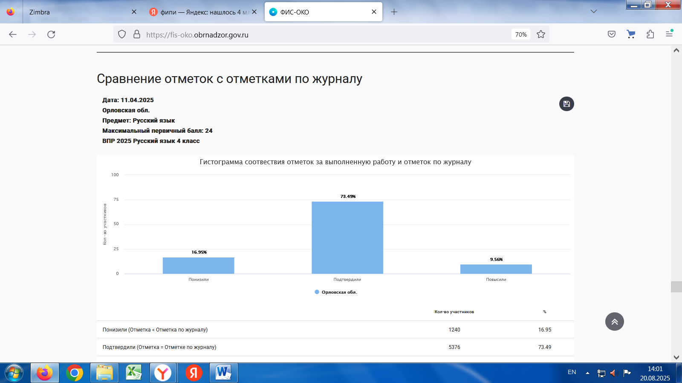
Сравнение отметок ВПР с отметками по журналу

Slide 10
Основные результаты
по русскому языку
5 классы

Slide 11
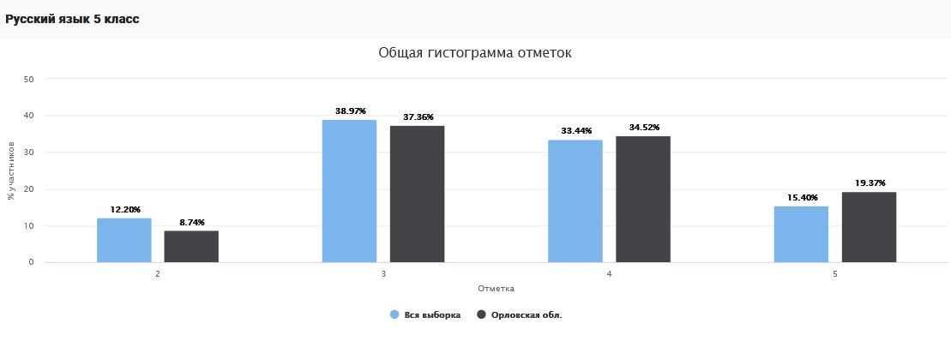
Распределение участников по полученным отметкам

Slide 12
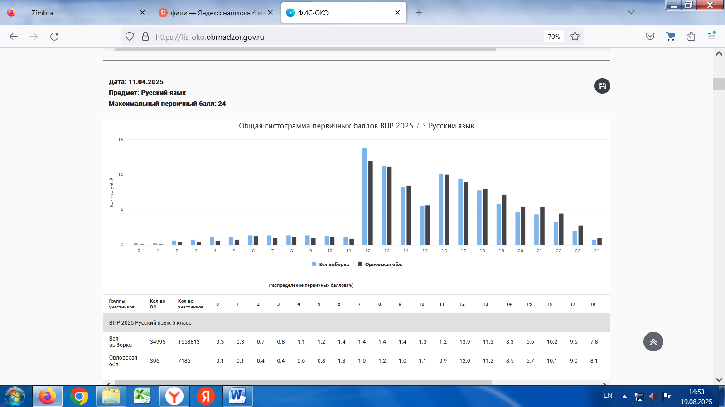
Распределение первичных баллов

Slide 13
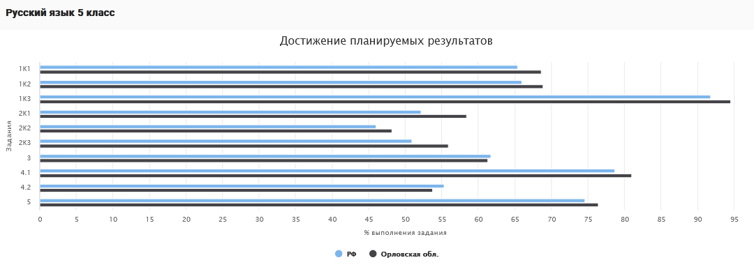
Достижение планируемых результатов в соответствии с ПООП НОО и ФГОС

Slide 14
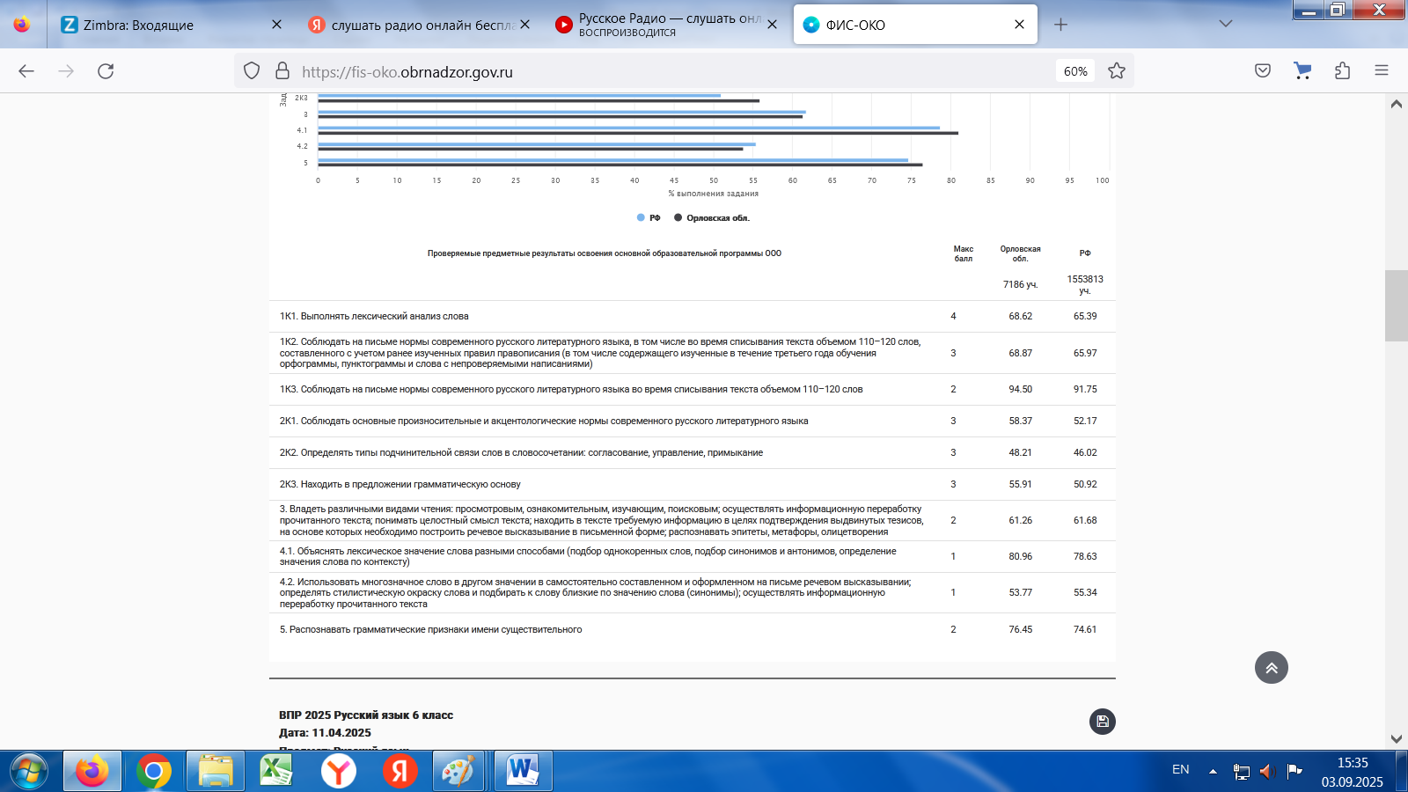
Достижение планируемых результатов в соответствии с ПООП НОО и ФГОС

Slide 15
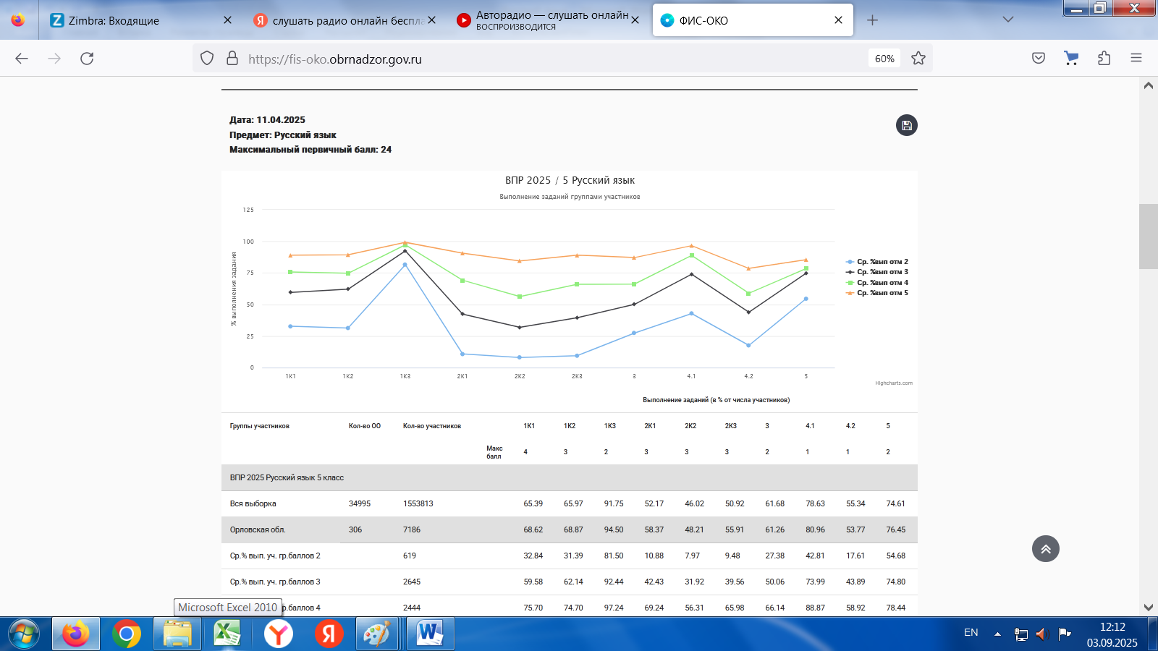
Выполнение заданий группами участников

Slide 16
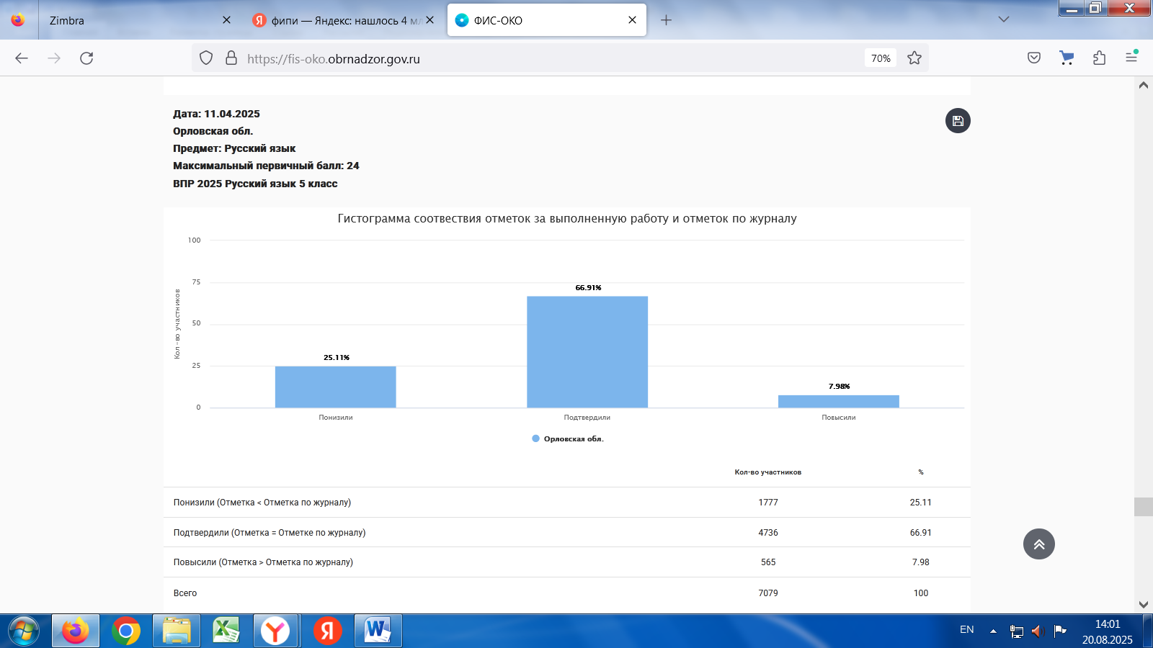
Сравнение отметок ВПР с отметками по журналу

Slide 17
Основные результаты
по русскому языку
6 классы

Slide 18
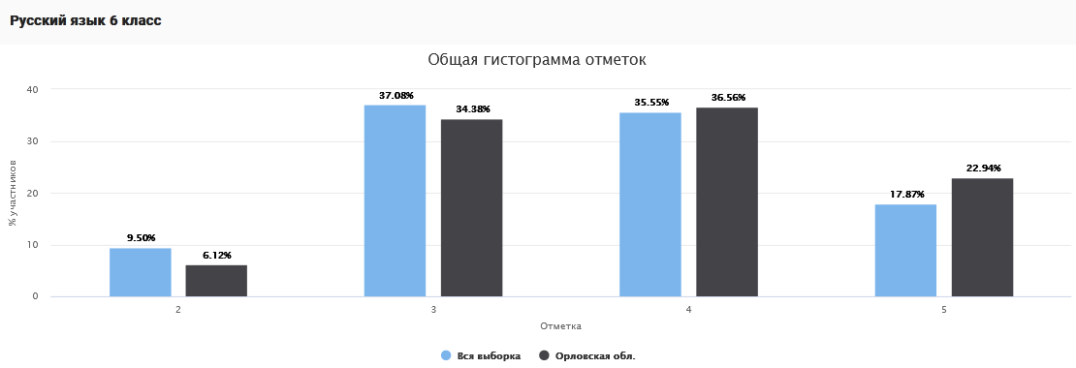
Распределение участников по полученным отметкам

Slide 19
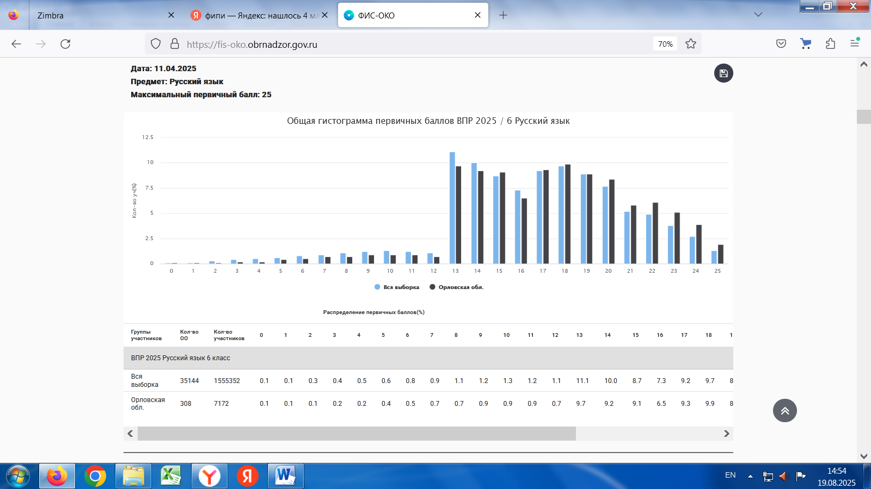
Распределение первичных баллов

Slide 20
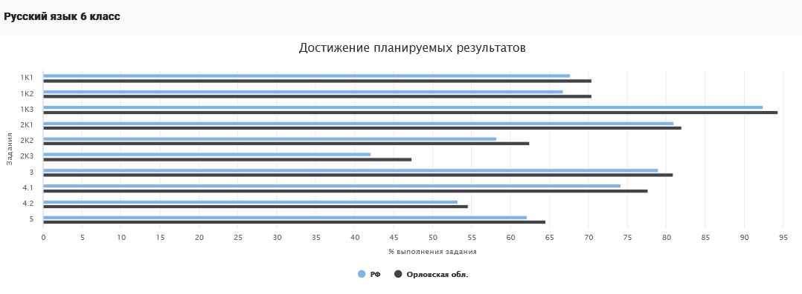
Достижение планируемых результатов в соответствии с ПООП НОО и ФГОС

Slide 21
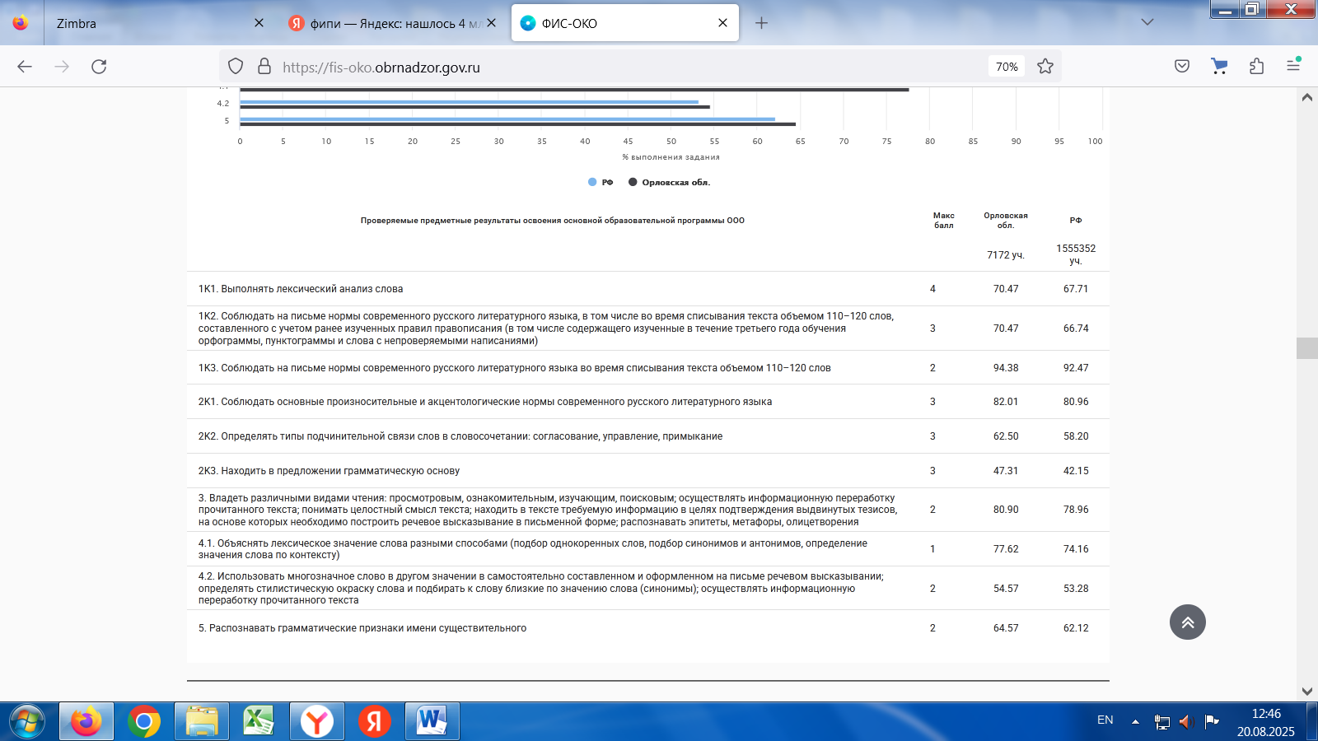
Достижение планируемых результатов в соответствии с ПООП НОО и ФГОС

Slide 22
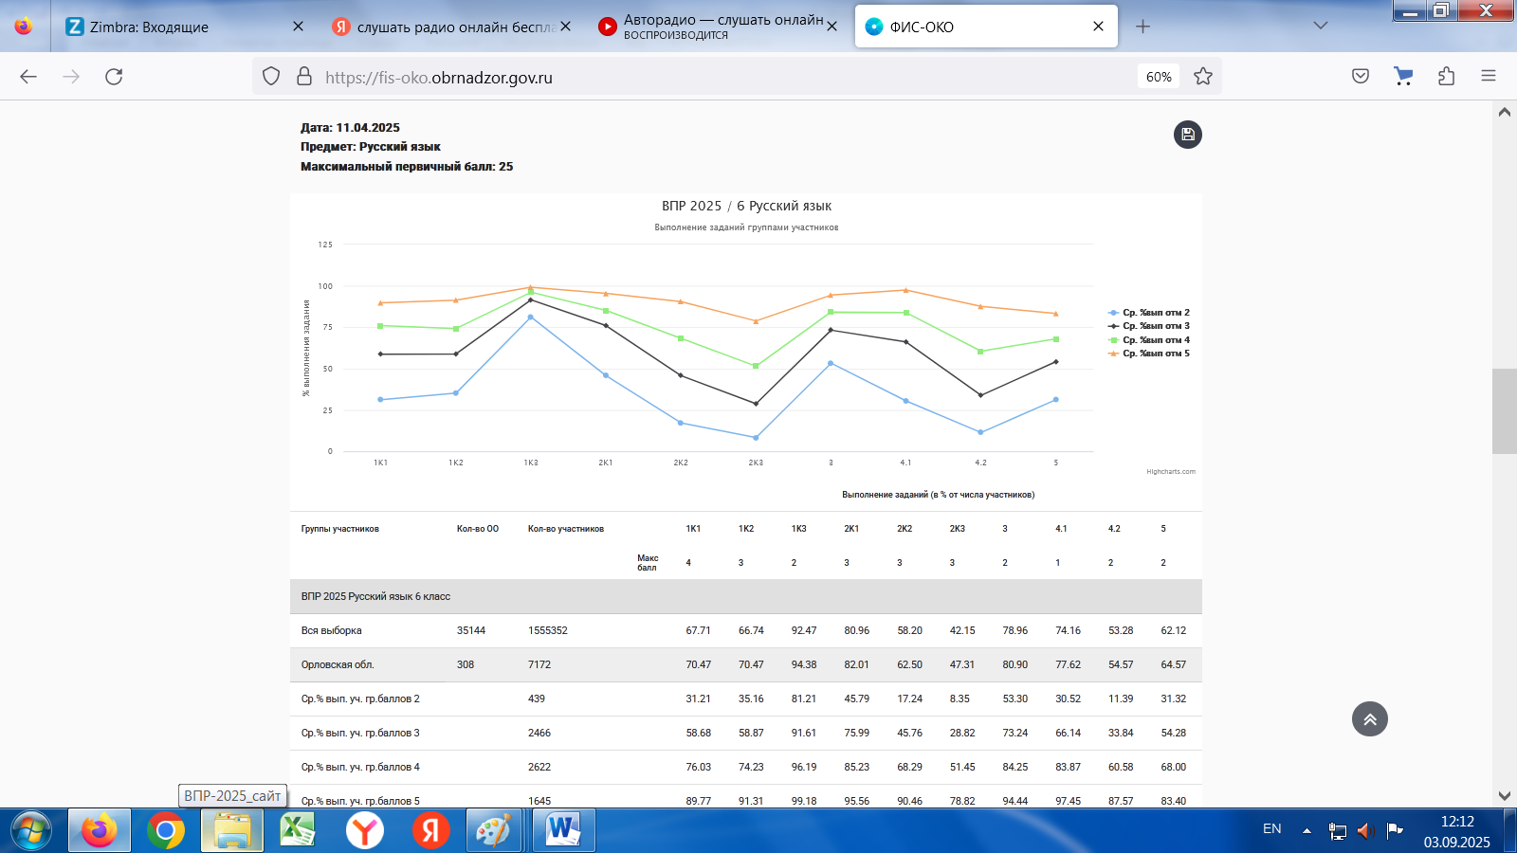
Выполнение заданий группами участников

Slide 23
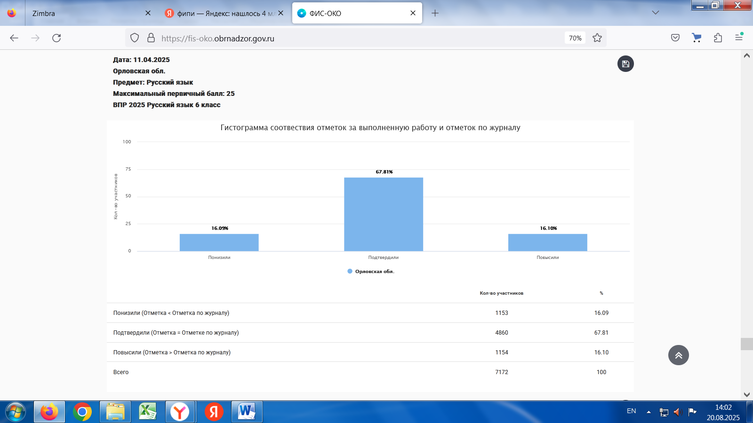
Сравнение отметок ВПР с отметками по журналу

Slide 24
Основные результаты
по русскому языку
7 классы

Slide 25
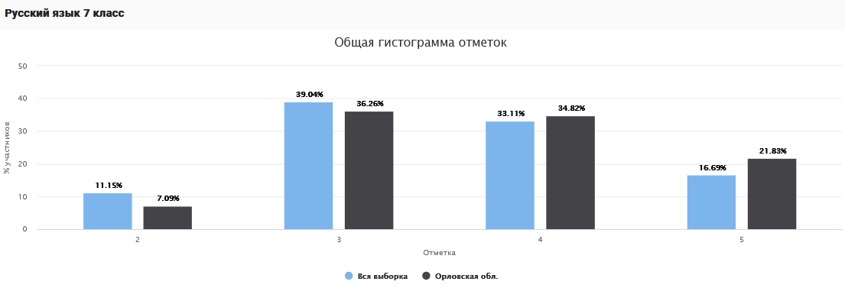
Распределение участников по полученным отметкам

Slide 26
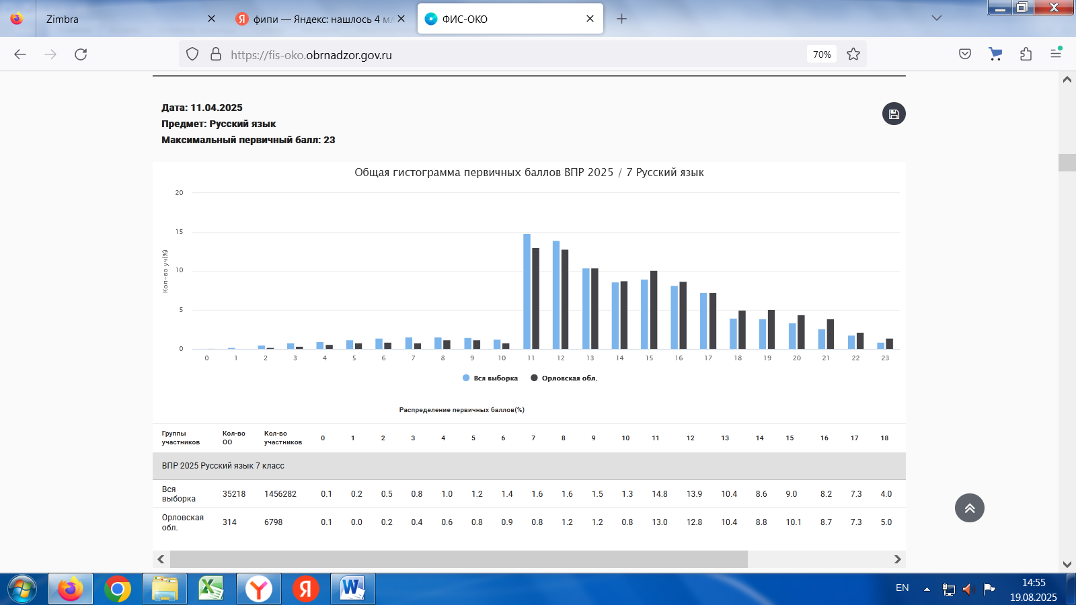
Распределение первичных баллов

Slide 27
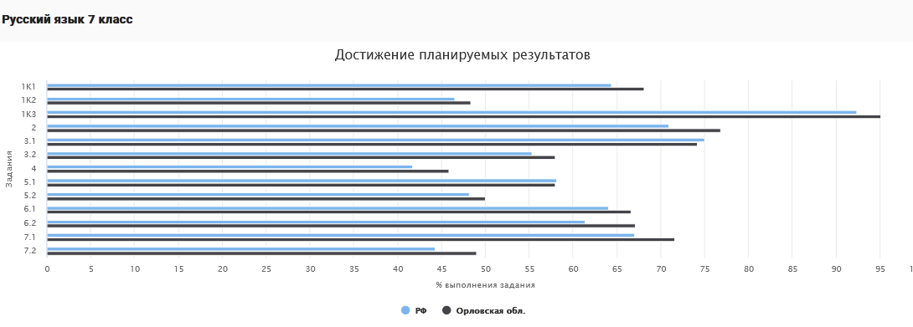
Достижение планируемых результатов в соответствии с ПООП НОО и ФГОС

Slide 28
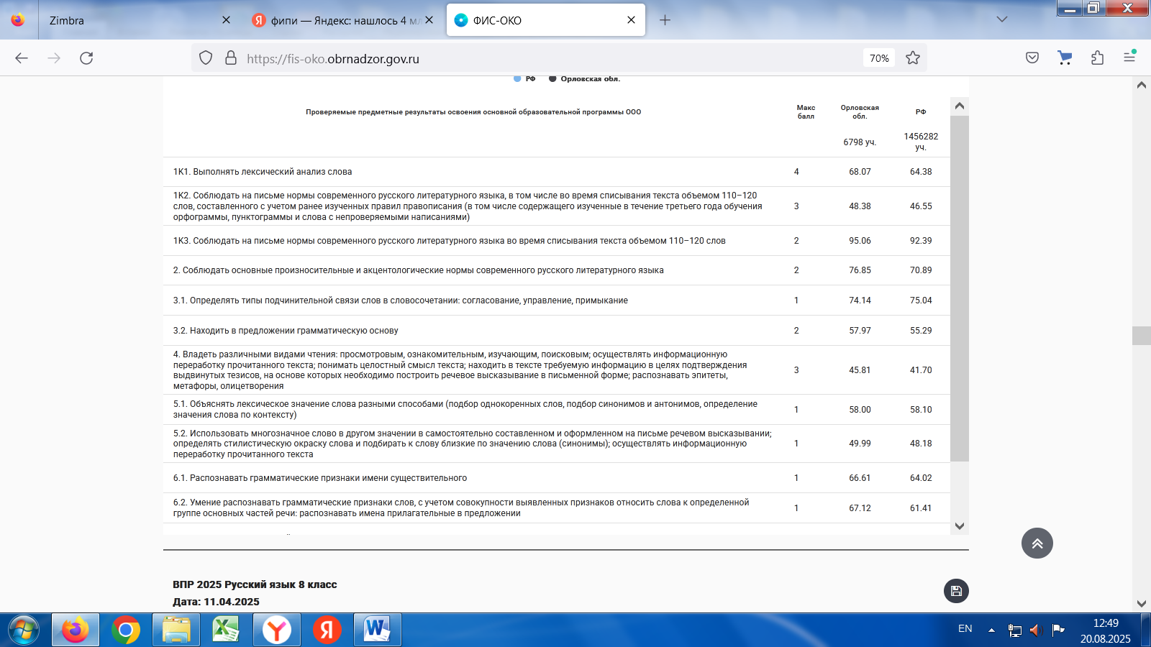
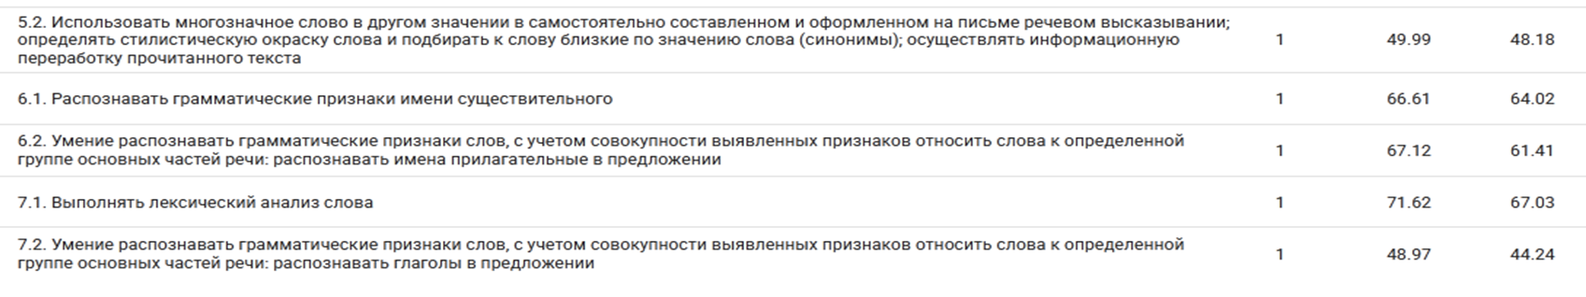
Достижение планируемых результатов в соответствии с ПООП НОО и ФГОС

Slide 29
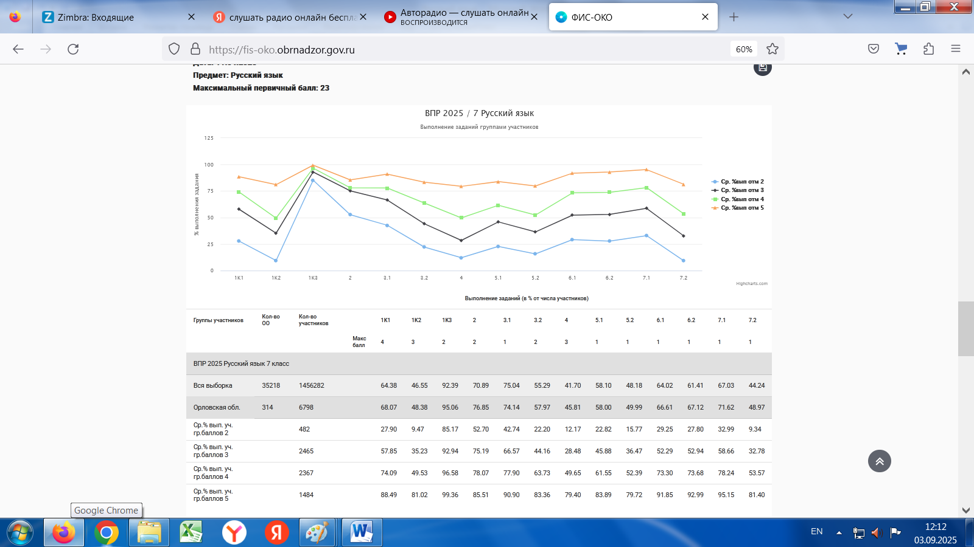
Выполнение заданий группами участников

Slide 30

Сравнение отметок ВПР с отметками по журналу

Slide 31
Основные результаты
по русскому языку
8 классы

Slide 32
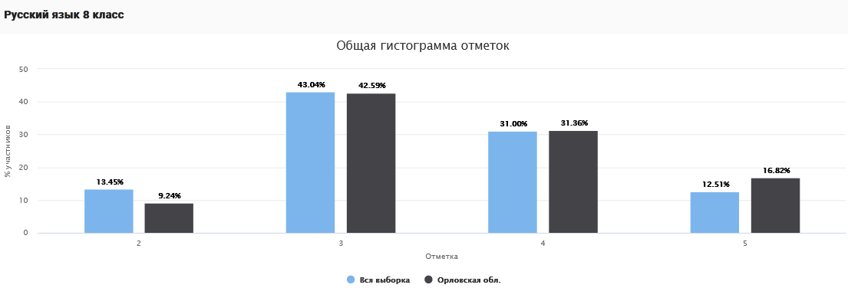
Распределение участников по полученным отметкам

Slide 33
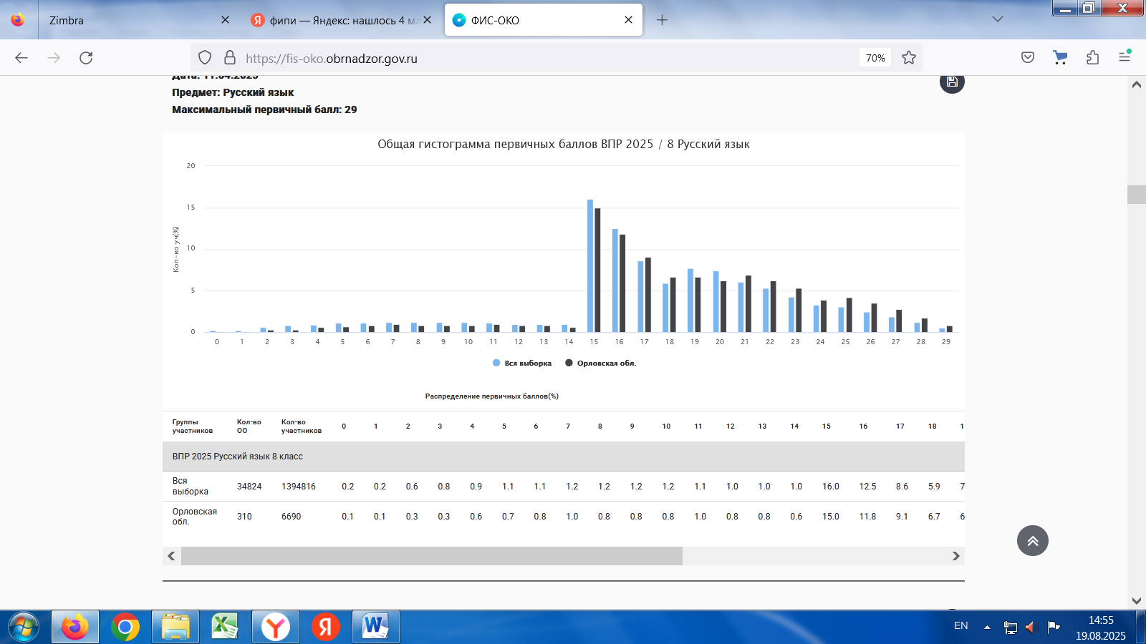
Распределение первичных баллов

Slide 34
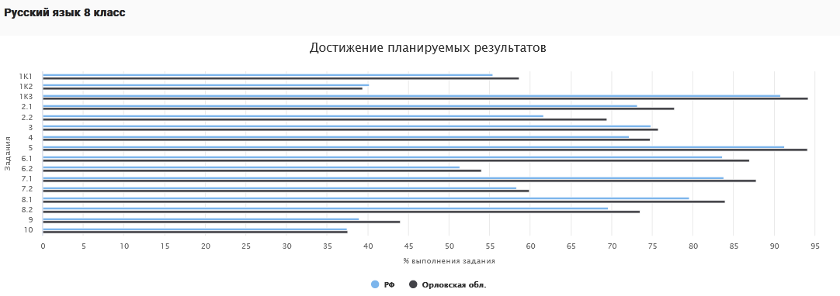
Достижение планируемых результатов в соответствии с ПООП НОО и ФГОС

Slide 35

Достижение планируемых результатов в соответствии с ПООП НОО и ФГОС

Slide 36
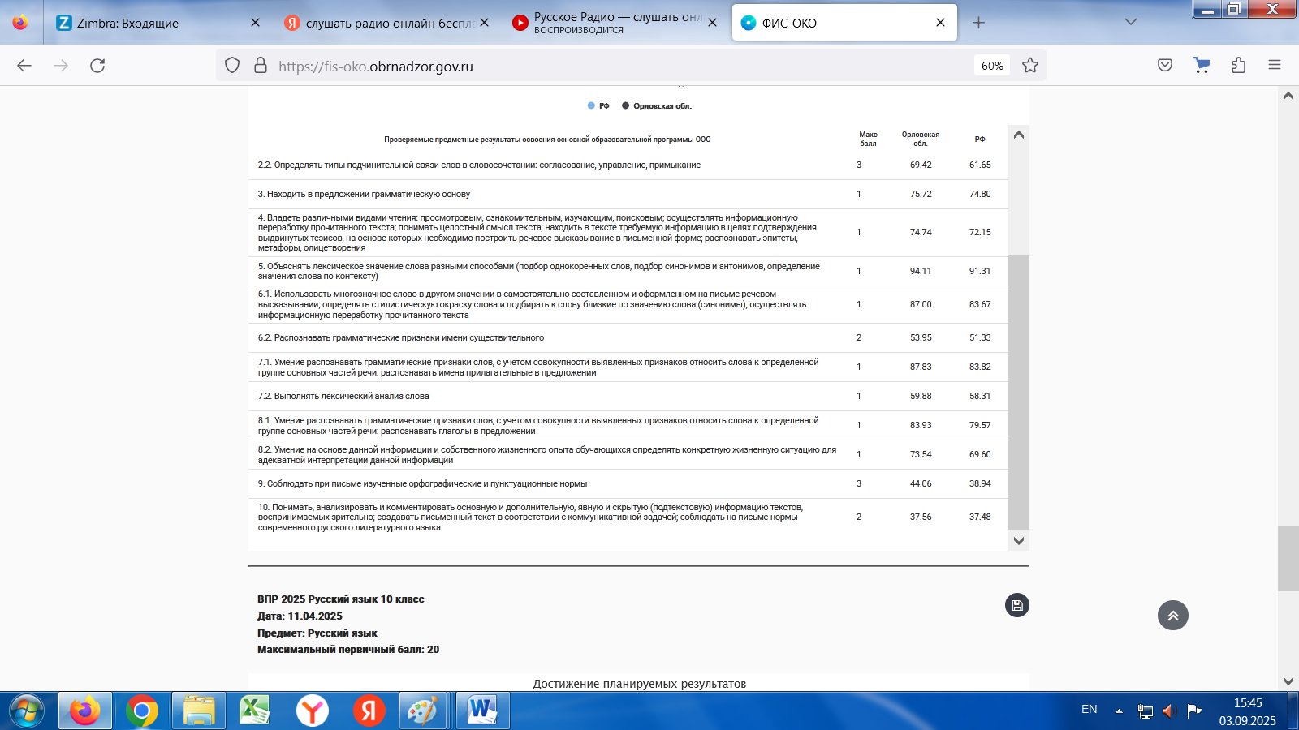
Достижение планируемых результатов в соответствии с ПООП НОО и ФГОС

Slide 37
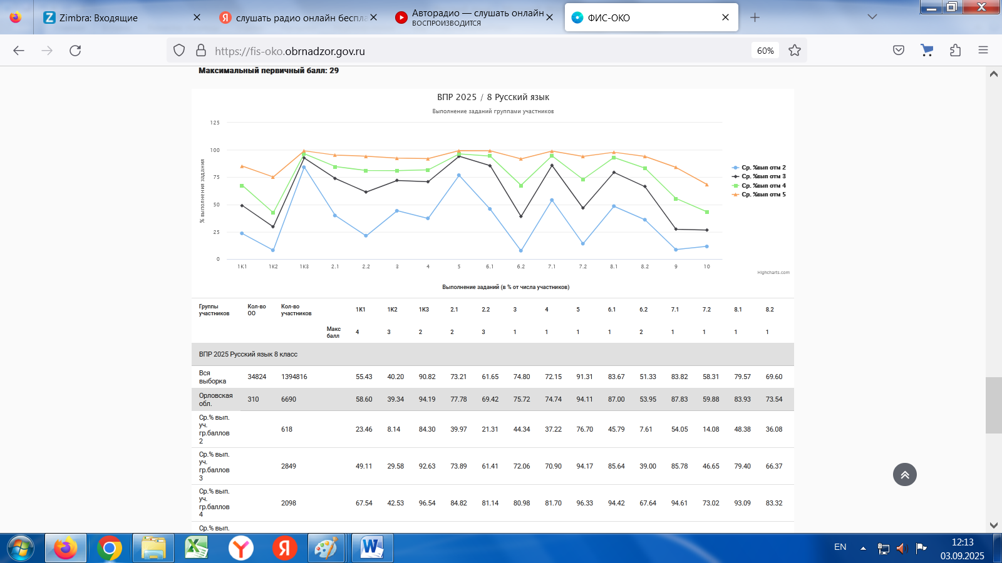
Выполнение заданий группами участников

Slide 38
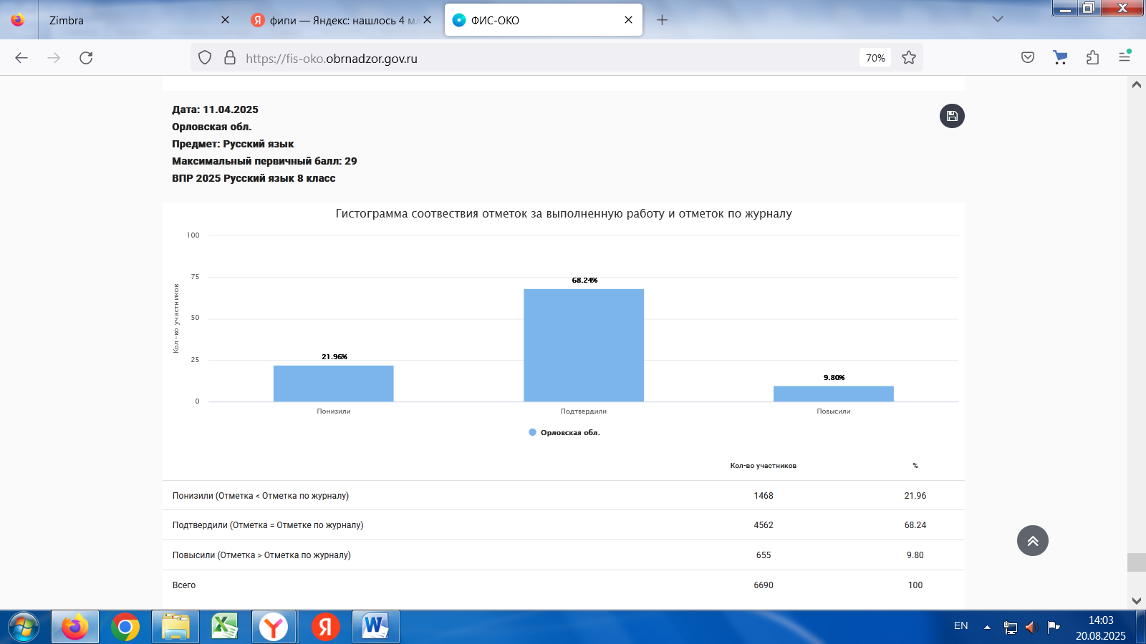
Сравнение отметок ВПР с отметками по журналу

Slide 39
Основные результаты
по русскому языку
10 классы

Slide 40
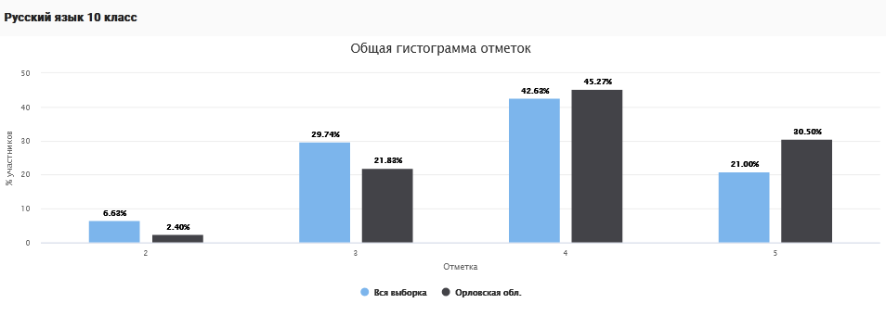
Распределение участников по полученным отметкам

Slide 41
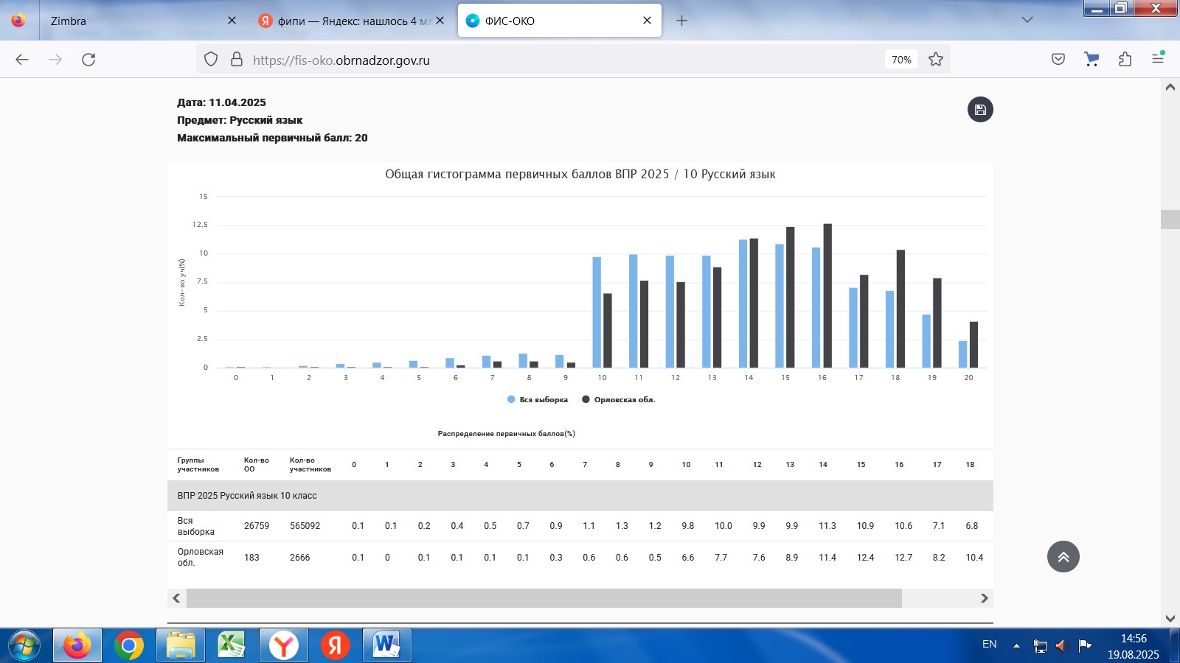
Распределение первичных баллов

Slide 42
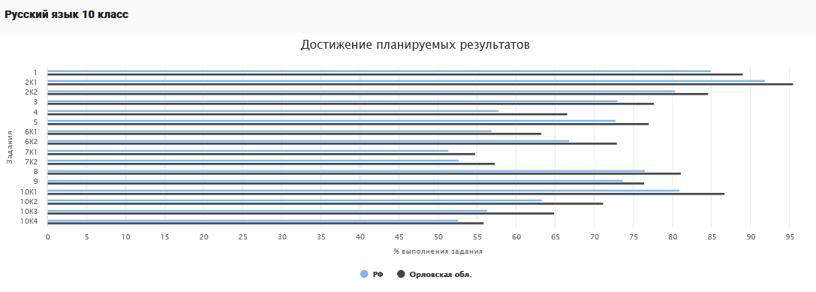
Достижение планируемых результатов в соответствии с ПООП НОО и ФГОС

Slide 43
Достижение планируемых результатов в соответствии с ПООП НОО и ФГОС

Slide 44
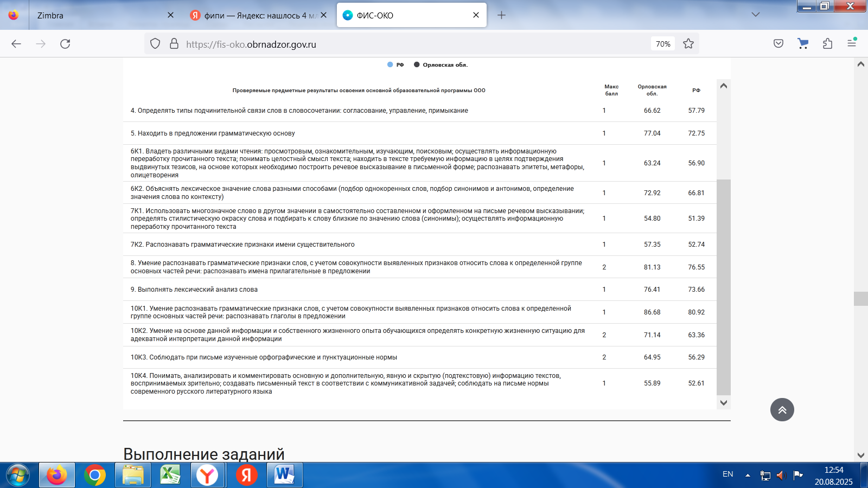
Достижение планируемых результатов в соответствии с ПООП НОО и ФГОС

Slide 45
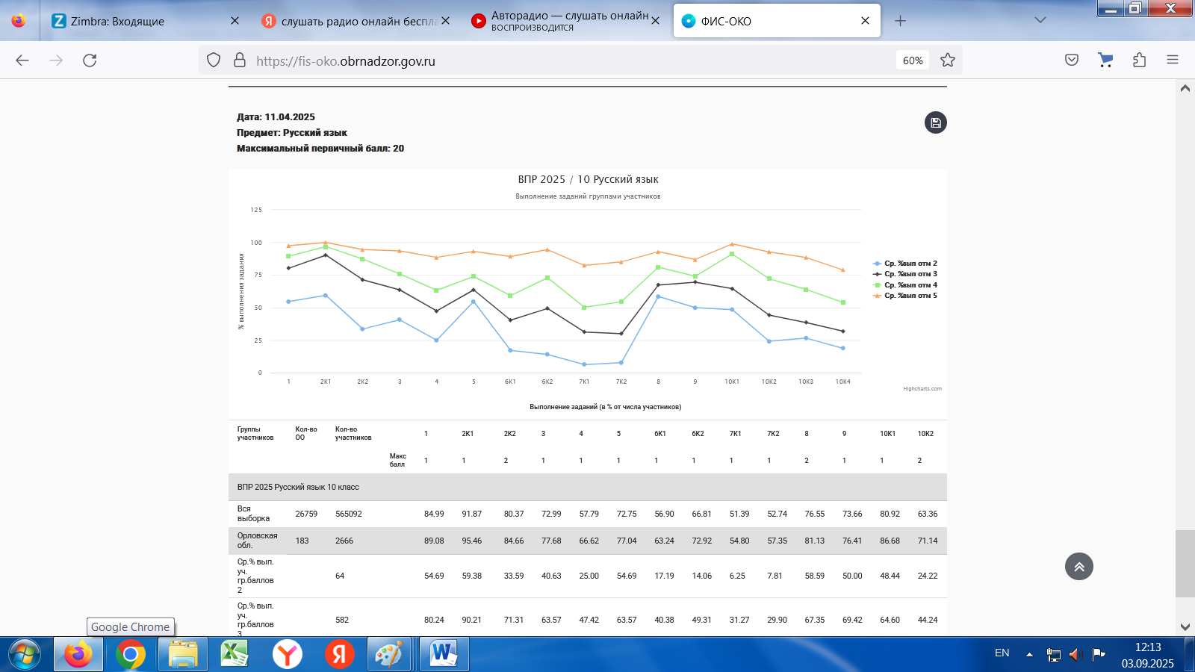
Выполнение заданий группами участников

Slide 46
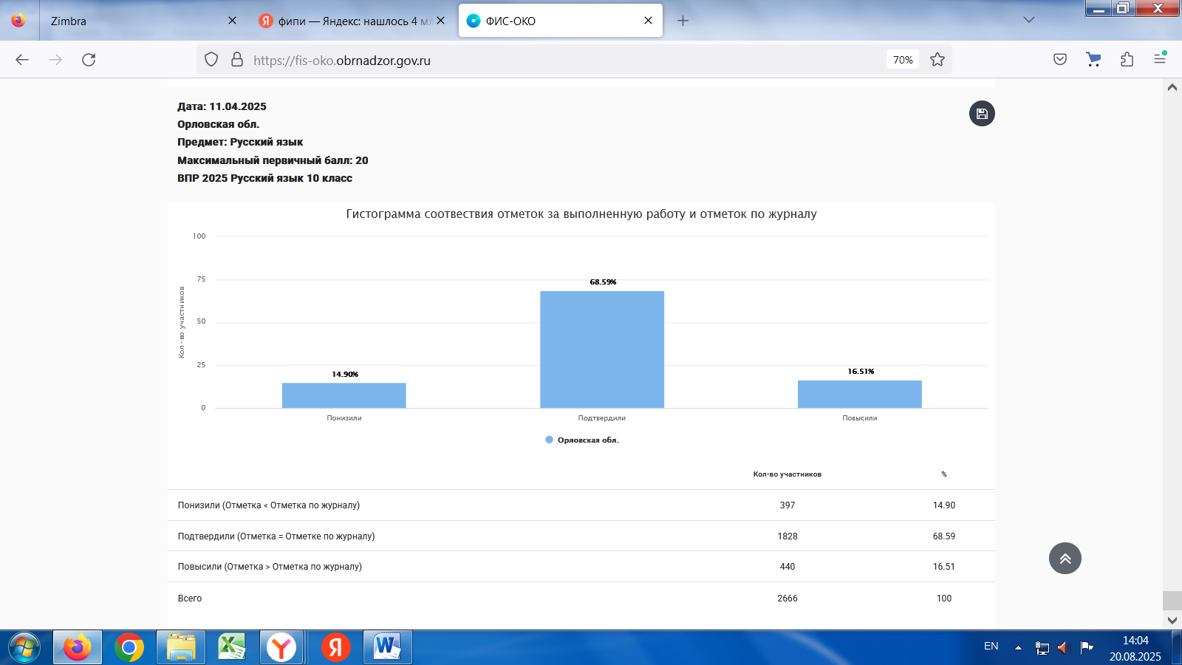
Сравнение отметок ВПР с отметками по журналу

